Slide 1
MEDIA MENGAJAR
Bahasa Indonesia
UNTUK SD/MI KELAS 2

Slide 2
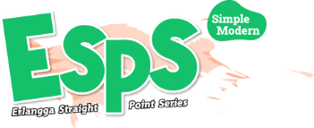
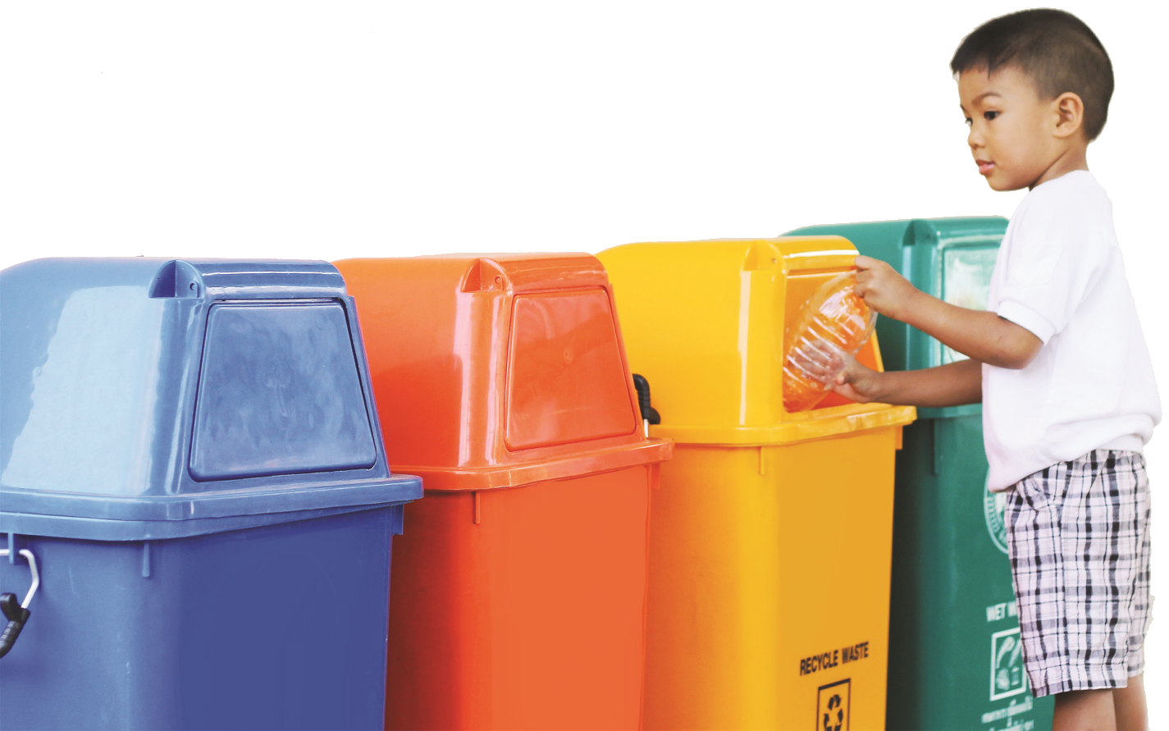
BAB 7
JAGALAH KEBERSIHAN LINGKUNGAN
TUJUAN PEMBELAJARAN:
1.8 menjelaskan topik dan informasi kunci dari teks (menyimak);
4.21 menjelaskan kembali isi teks prosedur dengan bantuan kata kunci (menulis);
3.12 menceritakan teks prosedur buatan sendiri (berbicara);
2.10 menjelaskan penggunaan tanda hubung pada kata ulang (membaca);
4.22 menulis kalimat berisi kata ulang (menulis);
2.11 menyimpulkan perasaan tokoh cerita (membaca dan memirsa);
4.23 menilai kesesuaian ilustrasi dengan isi teks narasi (menulis);
1.9 mengidentifikasi informasi pada puisi anak (menyimak);
4.24 membuat puisi anak (menulis);
3.13 membacakan puisi anak buatan sendiri (berbicara).

Slide 3
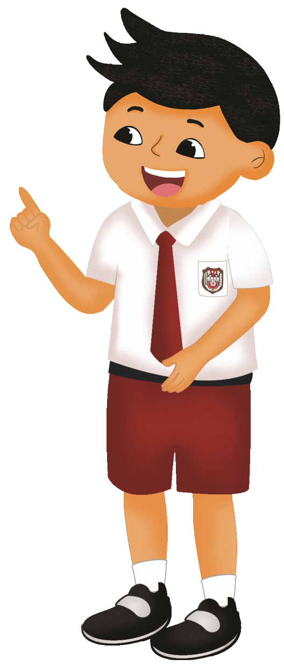
Informasi dalam Teks Petunjuk
Kamu dapat mengetahui cara menjaga kebersihan lingkungan dengan menyimak teks petunjuk.
Teks petunjuk disebut juga teks prosedur.
Teks petunjuk berisi cara melakukan kegiatan atau membuat sesuatu.

Slide 4
Kata-kata tentang Lingkungan Sehat dan Tidak Sehat
Teks petunjuk memuat kalimat perintah.
Kalimat terdiri dari atas kata-kata.
Agar dapat memahami isi teks, kamu perlu mengetahui makna kata.

Slide 5
Topik dan Informasi Kunci
Setiap teks memiliki topik.
Topik adalah hal atau masalah yang dibahas dalam teks.
Cara Menentukan Topik pada Teks
1
Simak atau bacalah teks dengan saksama.
Catatlah informasi penting dari teks.
3
Tentukan kata kunci dalam teks.
2

Slide 6
Membuat Teks Petunjuk
Ayo, membuat teks petunjuk.
Teks petunjuk berisi hal-hal berikut.
1
2
3
4
Judul teks.
Pembuka teks. Misalnya, berupa tujuan kegiatan.
Cara membuat sesuatu atau melakukan kegiatan.
Penutup teks.
Misalnya, berupa saran dan simpulan.
Tulislah petunjuk secara berurutan.
Gunakan kalimat perintah.
Gunakan bahasa yang santun.

Slide 7
Tanda Hubung pada Kata Ulang
Perhatikan kalimat-kalimat berikut.
Ambillah kertas-kertas itu.
Heri mengusap-usap pipi.
1
2
Kata berwarna merah adalah kata ulang.
Di antara bagian kata ulang, ada tanda hubung (-).

Slide 8
Ambillah kertas-kertas itu.
1
Kata ulang pada kalimat 1 menjelaskan
jumlah lebih dari satu.
Heri mengusap-usap pipi.
2
Kata ulang pada kalimat 2 menjelaskan
hal yang terjadi lebih dari satu kali.

Slide 9
Informasi dalam Teks Narasi
Tokoh dan Perasaannya
Dengan membaca teks “Akibat Malas Menggosok Gigi”, kamu dapat memperoleh informasi, antara lain:
Akibat tidak menjaga kebersihan gigi.
Tokoh utama dalam cerita tersebut adalah Heri.
Perasaan tokoh Heri adalah kesakitan karena giginya berlubang.
Tokoh dapat dibagi menjadi:
Tokoh utama yang biasanya muncul dari awal hingga akhir cerita, dan
Tokoh tambahan yang mendukung ataupun menentang tokoh utama.

Slide 10
Kesesuaian Ilustrasi dengan Isi Cerita
Ada ilustrasi pada teks narasi “Akibat Malas Menggosok Gigi”.
Ilustrasi adalah gambar yang membantu menjelaskan isi cerita.
Ilustrasi yang baik harus sesuai dengan isi cerita.
Kamu dapat menilai kesesuaian ilustrasi dengan isi cerita.
Menilai kesesuaian ilustrasi dengan isi cerita harus disertai dengan alasan.

Slide 11
Puisi Anak
Puisi adalah karangan yang berisi kata-kata indah dan penuh makna.
Ada puisi anak yang membahas kehidupan anak-anak.

Slide 12
Informasi dalam Puisi
Informasi dalam puisi berupa isi dan amanat puisi.
Simak atau bacalah keseluruhan isi puisi dengan saksama.
Cara Memperoleh Informasi dalam Puisi
Pahamilah setiap kata pada puisi.
3
1
Tentukan tema puisi.
2

Slide 13
Ayo, simak contoh puisi anak dalam tayangan video berikut.

Slide 15
Membuat dan Membacakan Puisi
Berikut cara membuat puisi.
1
2
3
4
Tentukan tema dan judul puisi.
Pilihlah kata-kata yang indah sesuai dengan tema dan judul puisi.
Tulislah kata-kata menjadi satu baris kalimat.
Periksalah isi puisi.
Perbaikilah pilihan kata yang kurang tepat.

Slide 16
Ayo, perhatikan cara menulis puisi anak dalam tayangan video berikut.

Slide 18
Hal-hal yang Perlu Diperhatikan Saat Membacakan Puisi
Cara mengucapkan kata.
Bacalah puisi dengan lafal yang jelas.
Ekspresi
Intonasi
Sikap percaya diri diperlukan saat membacakan puisi.
Lafal
Raut muka atau mimik.
Jika puisi tentang hal sedih, ekspresi juga sedih.
Tinggi rendah nada.
Bacalah puisi dengan intonasi yang sesuai isi puisi.
Percaya Diri

